Slide 1


🧭 Les démarches administratives en ligne
Comment s'y retrouver facilement avec service-public.fr et les outils numériques
Carte vitale, impôts, allocations, permis de conduire… Aujourd'hui, la plupart des démarches administratives se font en ligne. Mais comment s'y retrouver sans se perdre ? Cet atelier vous guide pas à pas, avec des outils simples et fiables, pour effectuer vos démarches en toute confiance — depuis chez vous.

Slide 2

😟 Pourquoi les démarches en ligne semblent compliquées
Beaucoup de personnes hésitent à effectuer leurs démarches administratives en ligne. Et c'est tout à fait normal ! Les sites sont nombreux, les formulaires parfois longs, et la peur de faire une erreur peut bloquer.
🌐 Trop de sites différents
🔐 Peur des erreurs
🗝️ Problèmes de connexion
impots.gouv.fr, ameli.fr, caf.fr, service-public.fr… On ne sait plus où aller en premier.
Et si je clique au mauvais endroit ? Et si ma demande est rejetée ? La crainte de mal faire est très fréquente.
Créer un compte, retenir un mot de passe, recevoir un code SMS… Autant d'étapes qui peuvent décourager.
Rassurez-vous : ces difficultés sont partagées par beaucoup. Les outils présentés aujourd'hui ont été conçus pour simplifier tout cela.

Slide 3





🗺️ Au programme de cet atelier
Voici les grandes étapes que nous allons explorer ensemble aujourd'hui. Chaque partie est conçue pour vous donner des repères concrets et des outils immédiatement utilisables.
Comprendre l'écosystème
Maîtriser service-public.fr
Découvrir la Boussole des jeunes
Quels sont les principaux sites officiels et à quoi servent-ils ?
Le portail de référence pour toutes vos démarches administratives.
Un outil d'orientation pour les 16–30 ans face aux démarches.
Sécuriser votre identité numérique FranceConnect : une clé unique pour tous les services publics.
Savoir où demander de l'aide Les lieux et personnes ressources pour vous accompagner.

Slide 4
🏛️ Service-public.fr : votre portail officiel
Service-public.fr est le site officiel de l'administration française. Géré par la Direction de l'information légale et administrative (DILA), c'est votre point d'entrée unique et fiable pour toutes vos démarches. Il remplace les longues files d'attente en préfecture ou en mairie.
📋 S'informer
📝 Faire une démarche
Fiches pratiques claires sur vos droits et obligations, rédigées en langage accessible.
Formulaires en ligne, demandes de documents officiels, déclarations diverses.
📍 Trouver un guichet
📞 Contacter l'administration
Localisez la mairie, la préfecture, ou le centre d'accueil le plus proche de chez vous.
Numéros de téléphone, adresses et formulaires de contact pour chaque organisme.
Astuce : tapez toujours « service-public.fr » dans votre navigateur pour être sûr d'être sur le bon site officiel. Méfiez-vous des sites ressemblants qui peuvent vous facturer des services gratuits !

Slide 5

🔍 Comment naviguer sur service-public.fr
Le site est organisé de manière logique. Voici comment l'utiliser efficacement, étape par étape, même si vous n'êtes pas à l'aise avec Internet.
Accéder au site
Rechercher
Aller sur service-public.fr
Utiliser la barre ou les thèmes
Choisir profil
Suivre la fiche
Particulier, pro ou association
Appliquer les instructions
La barre de recherche en haut de la page est votre meilleure alliée. Tapez simplement ce que vous cherchez en langage courant : « renouveler carte grise », « demande de logement social », « congé maternité »… Le site vous guidera vers la bonne fiche.
✅ Mots-clés efficaces
⚠️ À éviter
Utilisez des mots simples et directs
Indiquez votre situation : « salarié », « retraité », « parent »
En cas de doute, parcourez les thèmes proposés
Ne saisissez pas de numéro de sécurité sociale dans la barre de recherche
Ne payez jamais sur service-public.fr : les informations sont gratuites
Vérifiez toujours l'URL : elle doit commencer par service-public.fr

Slide 6



🎯 La Boussole des jeunes : pour les 16–30 ans
boussole.jeunes.gouv.fr est un outil numérique gratuit conçu spécifiquement pour aider les jeunes de 16 à 30 ans à s'orienter dans leurs démarches administratives, sociales et professionnelles. En quelques questions simples, il vous dirige vers les aides et dispositifs qui correspondent à votre situation.
💰 Aides financières
💼 Emploi & formation
🏥 Santé & logement
Découvrez les aides au logement, les bourses, le RSA jeunes, la Garantie Jeunes et bien d'autres dispositifs selon votre profil.
Apprentissage, contrats aidés, formations gratuites : la Boussole vous indique les portes à pousser pour votre avenir professionnel.
Complémentaire santé solidaire, hébergement d'urgence, résidences jeunes : trouvez rapidement les solutions adaptées.
La Boussole des jeunes pose des questions simples sur votre situation et vous oriente en moins de 5 minutes. Aucune inscription n'est nécessaire pour consulter les résultats.

Slide 7
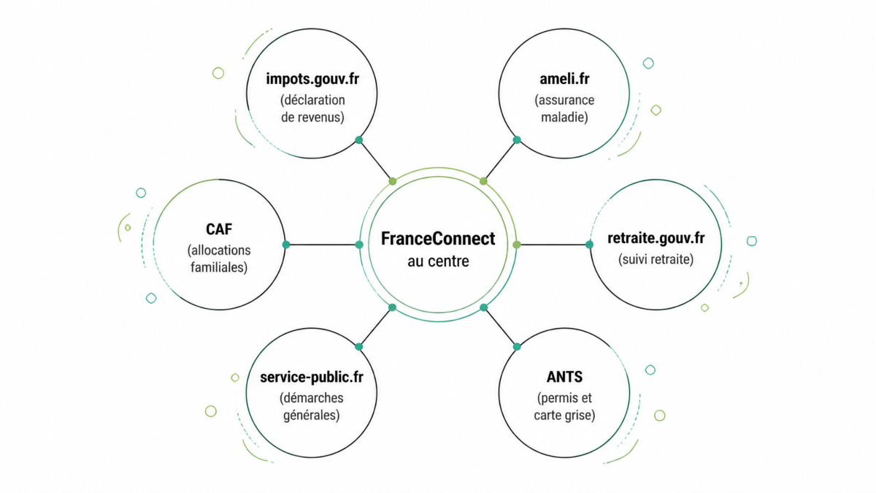
🔑 FranceConnect : une clé pour tous les services
FranceConnect est un dispositif officiel de l'État qui vous permet de vous connecter à la majorité des services publics en ligne avec un seul identifiant. Plus besoin de retenir des dizaines de mots de passe différents !
🔓 Comment ça marche ?
🛡️ Pourquoi c'est sécurisé ?
Cliquez sur « Se connecter avec FranceConnect »
Choisissez votre fournisseur d'identité (impots.gouv, ameli…)
Entrez vos identifiants habituels de ce service
Vous êtes automatiquement connecté au site cible
Vos identifiants ne sont jamais partagés entre les sites
Connexion chiffrée et certifiée par l'État
Vous pouvez révoquer l'accès à tout moment
Aucun mot de passe supplémentaire à créer

Slide 8





📂 Les principaux sites par thème
Voici un panorama des sites officiels les plus utiles au quotidien. Tous sont gratuits et accessibles depuis un ordinateur, une tablette ou un smartphone.
💶 Impôts
🏥 Santé
impots.gouv.fr — Déclaration de revenus, paiement, simulation d'impôt, remboursements. Accessible via FranceConnect.
ameli.fr — Remboursements, carte vitale, arrêts de travail, médecin traitant. Votre espace personnel Ameli.
👨‍👩‍👧 Famille & logement
🚗 Véhicule & identité
caf.fr — APL, allocations familiales, RSA, prime d'activité. Gérez tout depuis votre espace en ligne.
ants.gouv.fr — Carte grise, permis de conduire, passeport, carte d'identité. Fini les longues files en préfecture.
Attention aux sites non officiels qui proposent ces démarches contre paiement ! Vérifiez toujours que l'URL se termine en .gouv.fr pour être sûr d'être sur un site de l'État.

Slide 9

🤝 Vous n'êtes pas seul·e : les lieux d'aide
Effectuer des démarches en ligne ne veut pas dire être seul face à l'écran. De nombreux professionnels et bénévoles sont là pour vous accompagner, gratuitement, près de chez vous.
🏛️ France Services
📚 Bibliothèques et médiathèques
Un réseau de plus de 2 700 espaces en France où des agents formés vous aident à réaliser toutes vos démarches administratives en ligne, gratuitement. Disponible en zones urbaines et rurales.
De nombreuses bibliothèques proposent des ateliers numériques gratuits et un accès à des ordinateurs avec une connexion internet. Renseignez-vous auprès de votre mairie.
🌐 Aidants Connect
📱 Le numéro 3939
Ce dispositif permet à un proche ou un professionnel de confiance d'effectuer des démarches à votre place, de manière sécurisée et légale, si vous avez des difficultés à le faire vous-même.
« Allô Service Public » répond à toutes vos questions administratives par téléphone, du lundi au vendredi, de 8h à 20h. Un conseiller humain vous guide pas à pas.

Slide 10
✅ Ce que vous pouvez faire dès aujourd'hui
Vous avez maintenant tous les repères pour commencer. Voici les premières actions concrètes à entreprendre — à votre rythme, sans pression. Chaque petit pas compte !
1️⃣ Visitez service-public.fr
2️⃣ Créez votre FranceConnect
3️⃣ Repérez votre France Services
Explorez la page d'accueil, testez la barre de recherche avec une démarche qui vous concerne.
Utilisez vos identifiants impots.gouv.fr ou ameli.fr pour créer votre accès unique. C'est rapide et gratuit.
Trouvez l'espace France Services le plus proche sur france-services.gouv.fr et n'hésitez pas à vous y rendre.
2700+
37M
Espaces France Services
1200+
Utilisateurs FranceConnect
répartis sur tout le territoire français
Fiches pratiques
ont déjà adopté la clé unique numérique
disponibles gratuitement sur service-public.fr
🎉 Bravo d'avoir participé à cet atelier ! L'administration numérique peut sembler intimidante, mais avec les bons outils et un peu de pratique, elle devient une vraie facilité au quotidien. Vous pouvez le faire !

Slide 11
Offre départementale d’Inclusion Numérique
Voici les 5 offres et services dispensés par l’équipe départementale
des Conseiller.es numériques :
Accompagnement individuel
Ateliers collectifs
Le Pass Numérique
Vous rencontrez un problème spécifique ? Nos conseiller.es vous reçoivent sur rendez-vous pour un suivi personnalisé en CMS.
Des sessions en présentiel animées par vos conseiller.es numériques dans plusieurs communes du Lot-et-Garonne, pour être au plus proche de chez vous.
Dispositif qui finance des formations aux compétences numériques de par des formateurs agréés.
Ordi Solidaire
Parents-Connectés
Reconditionnement de matériel informatique revendu à prix solidaires, dans le cadre d'un chantier d'insertion.
Après une formation, les parents des collégiens reçoivent gratuitement un ordinateur reconditionné, l'ensemble du dispositif étant intégralement pris en charge.

Slide 12

Besoin d'aide ? Nous sommes là !
Pour nous joindre…
📞 Téléphone
🌐 Site web
05 53 47 31 32
lotetgaronne.fr/inclusion-numerique
📧 Email
conseiller-numerique@lotetgaronne.fr

